Slide 1


Сomputer Vision
Детекция
28/01/2025

Slide 2
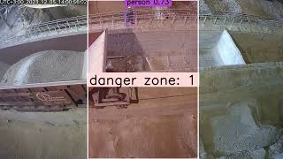
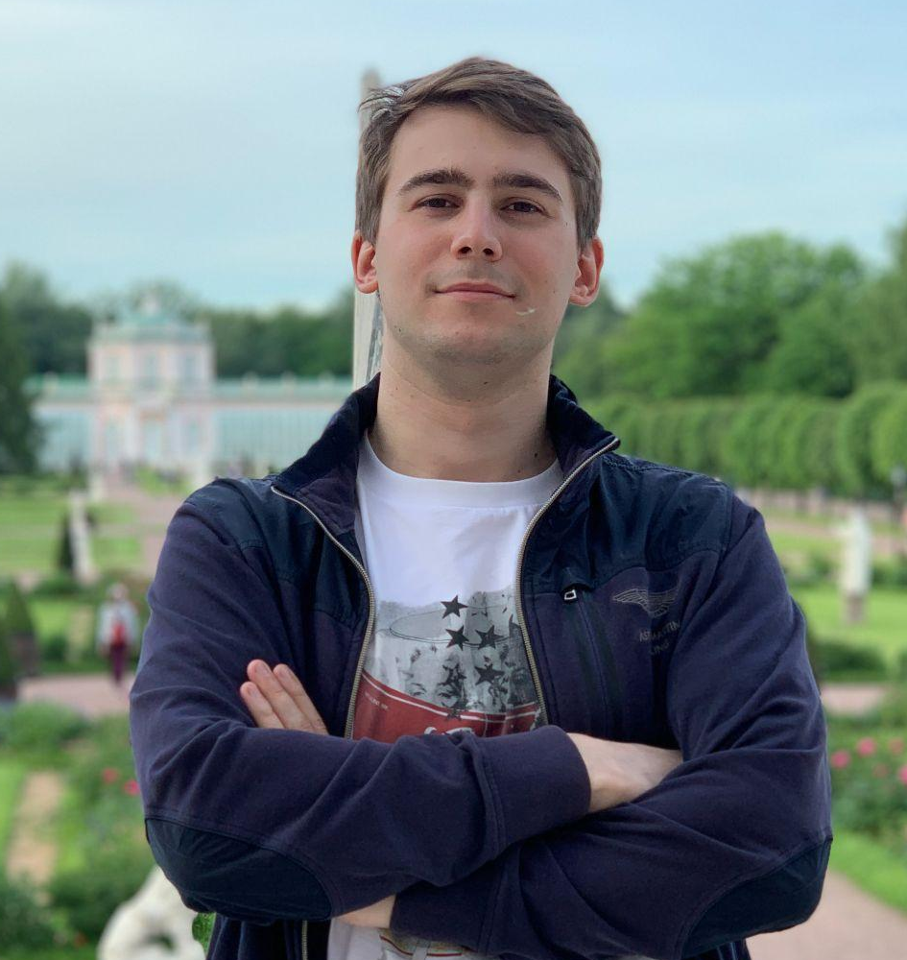

О Себе
Про НКБ Технологии:
Преподаватель: Александр Неварко
Альма-Матер: Физтех & Сколтех Работал: Самолет, Aurorai
Сейчас: Авито x НКБ Технологии
Notes:
Добрый день, уважаемые слушатели! Меня зовут Башаров Илья, я являюсь руководителем направления по исследованию данных в Сбербанке. Я занимаюсь компьютерным зрением 6 лет. В этом курсе я буду рассказывать модули про классические методы компьютерного зрения, а также трекинга объектов.
Машины, включая компьютеры, не могут "слышать" или "видеть" так же, как это делают люди, потому что у них нет собственного сознания или ощущений, как у человека. Машины работают на основе алгоритмов и программного обеспечения, которые позволяют им обрабатывать данные и выполнять задачи.
Когда мы говорим о "слышании" или "видении" машин, мы обычно имеем в виду способность машинного обучения или искусственного интеллекта анализировать звуковые или визуальные данные.
Для того, чтобы научить машину видеть, необходимо дать четкое описание получаемых ею сигналов от сенсоров.

Slide 3

План на сегодня
1. Локализация объектов
2. Постановка задачи детекции
3. Двухстадийный подход
4. Одностадийный подход
5. Как подходить к решению задачи?
‹#›

Slide 4
План на сегодня
1. Локализация объектов
2. Постановка задачи детекции
3. Двухстадийный подход
4. Одностадийный подход
5. Как подходить к решению задачи?
‹#›

Slide 5
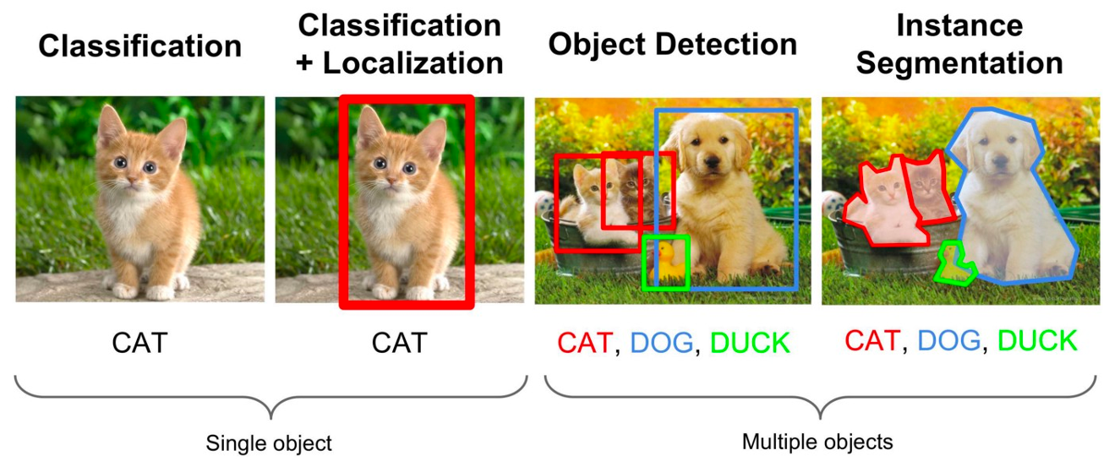
Classification
Classification +
Localization
Object Detection
Instance Segmentation
CAT
CAT
CAT, DOG, DUCK
CAT, DOG, DUCK

Slide 6
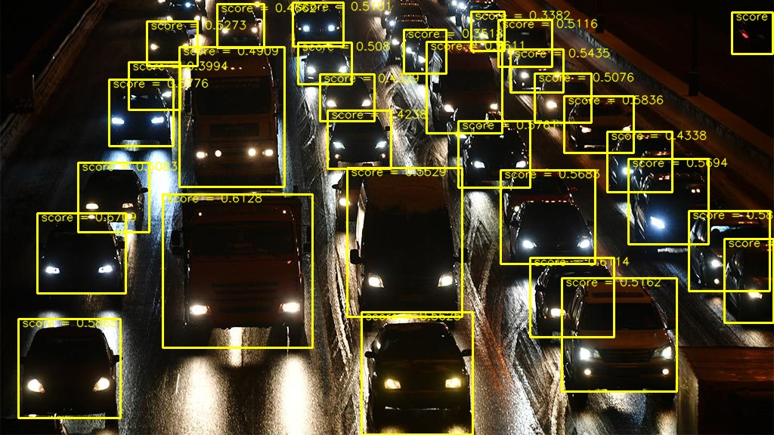
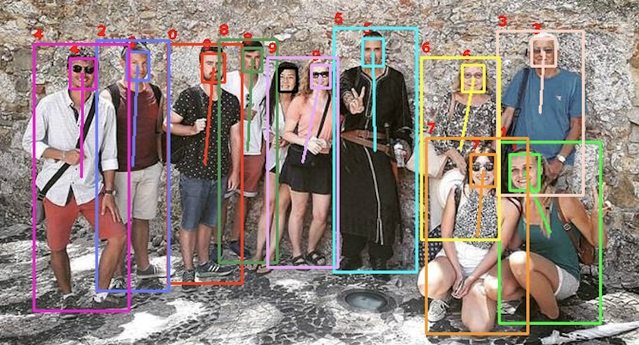
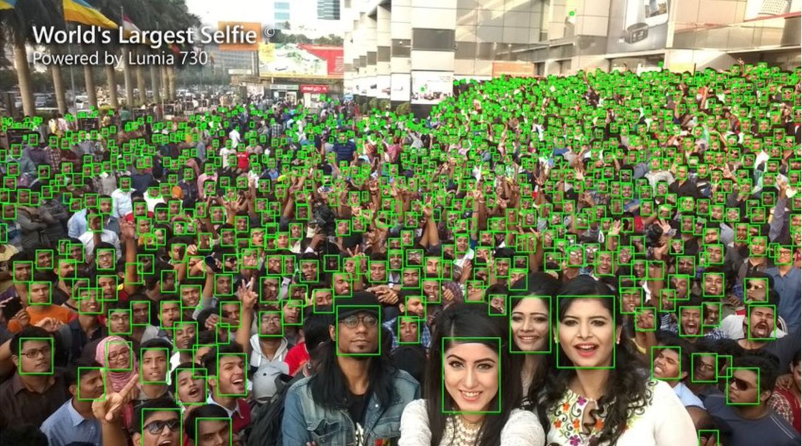
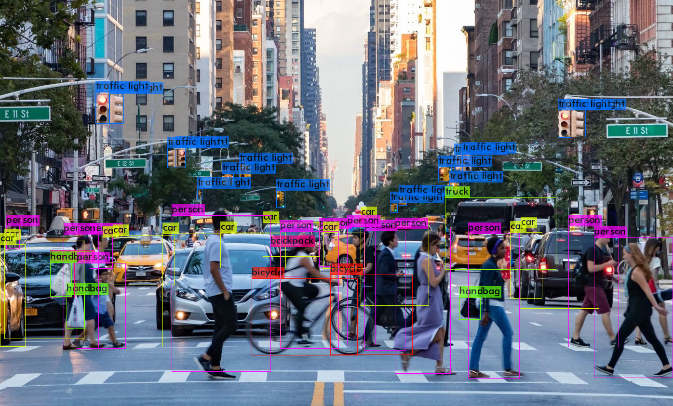

Slide 7
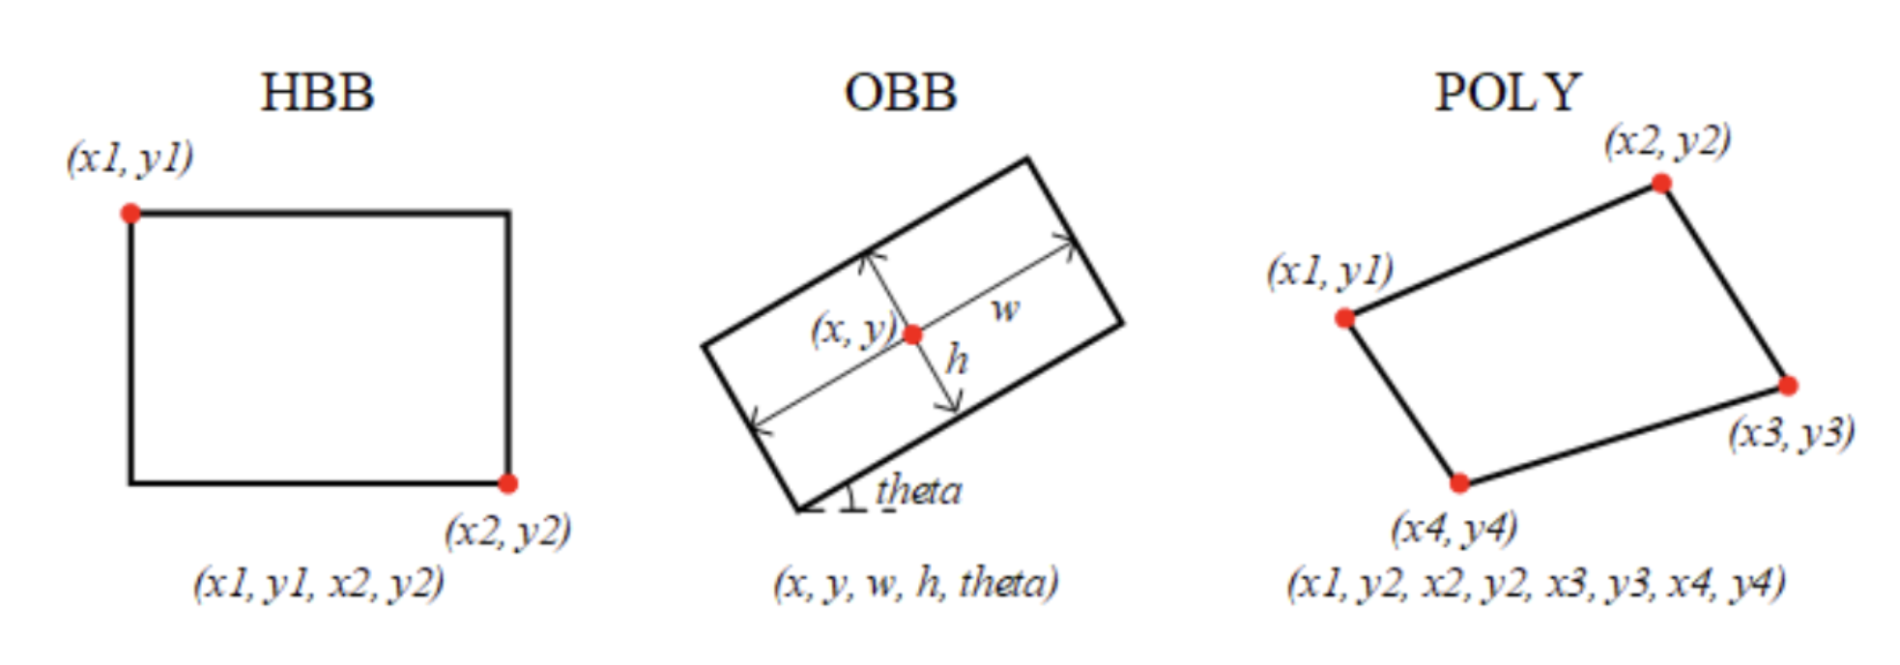
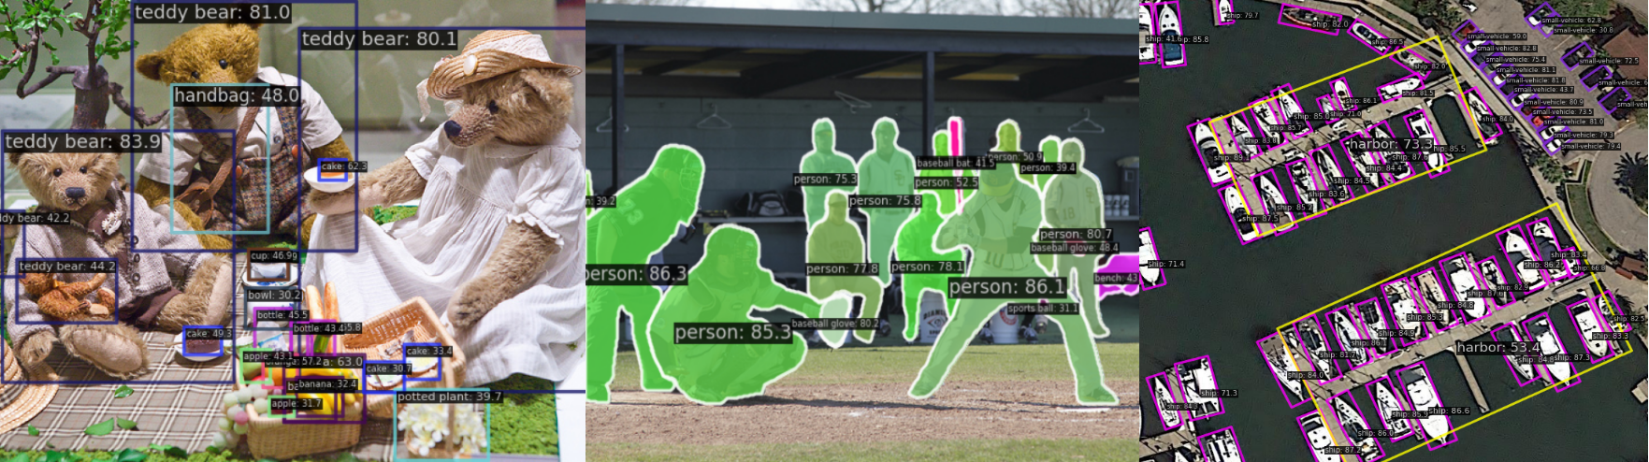
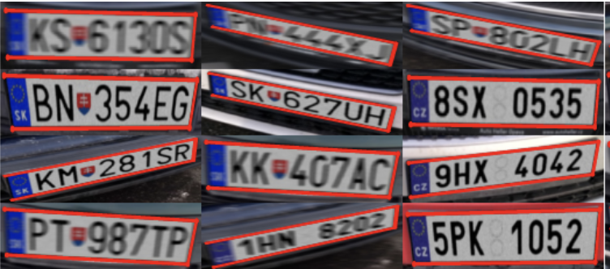
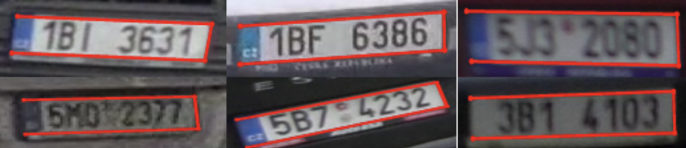
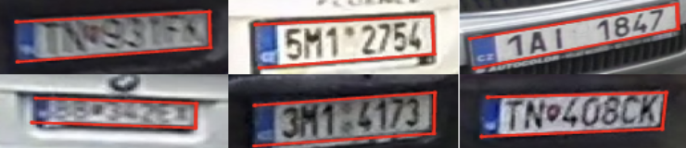

Slide 8
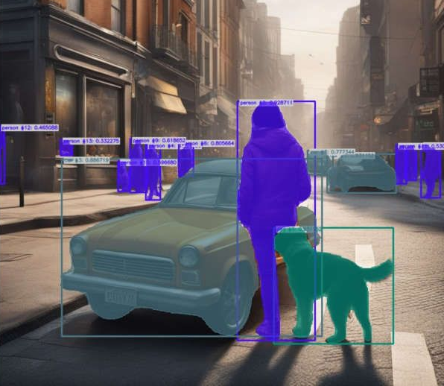
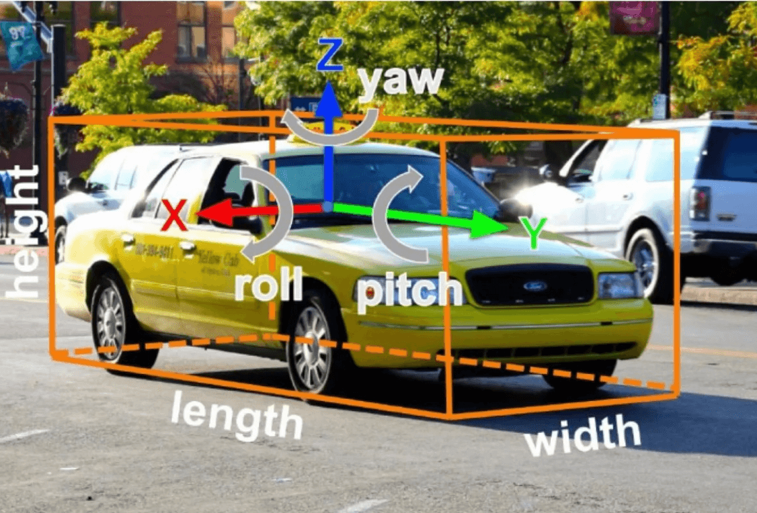
Instance segmentation=detection++
3D detection

Slide 9
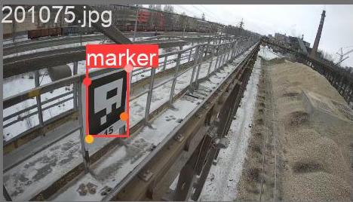
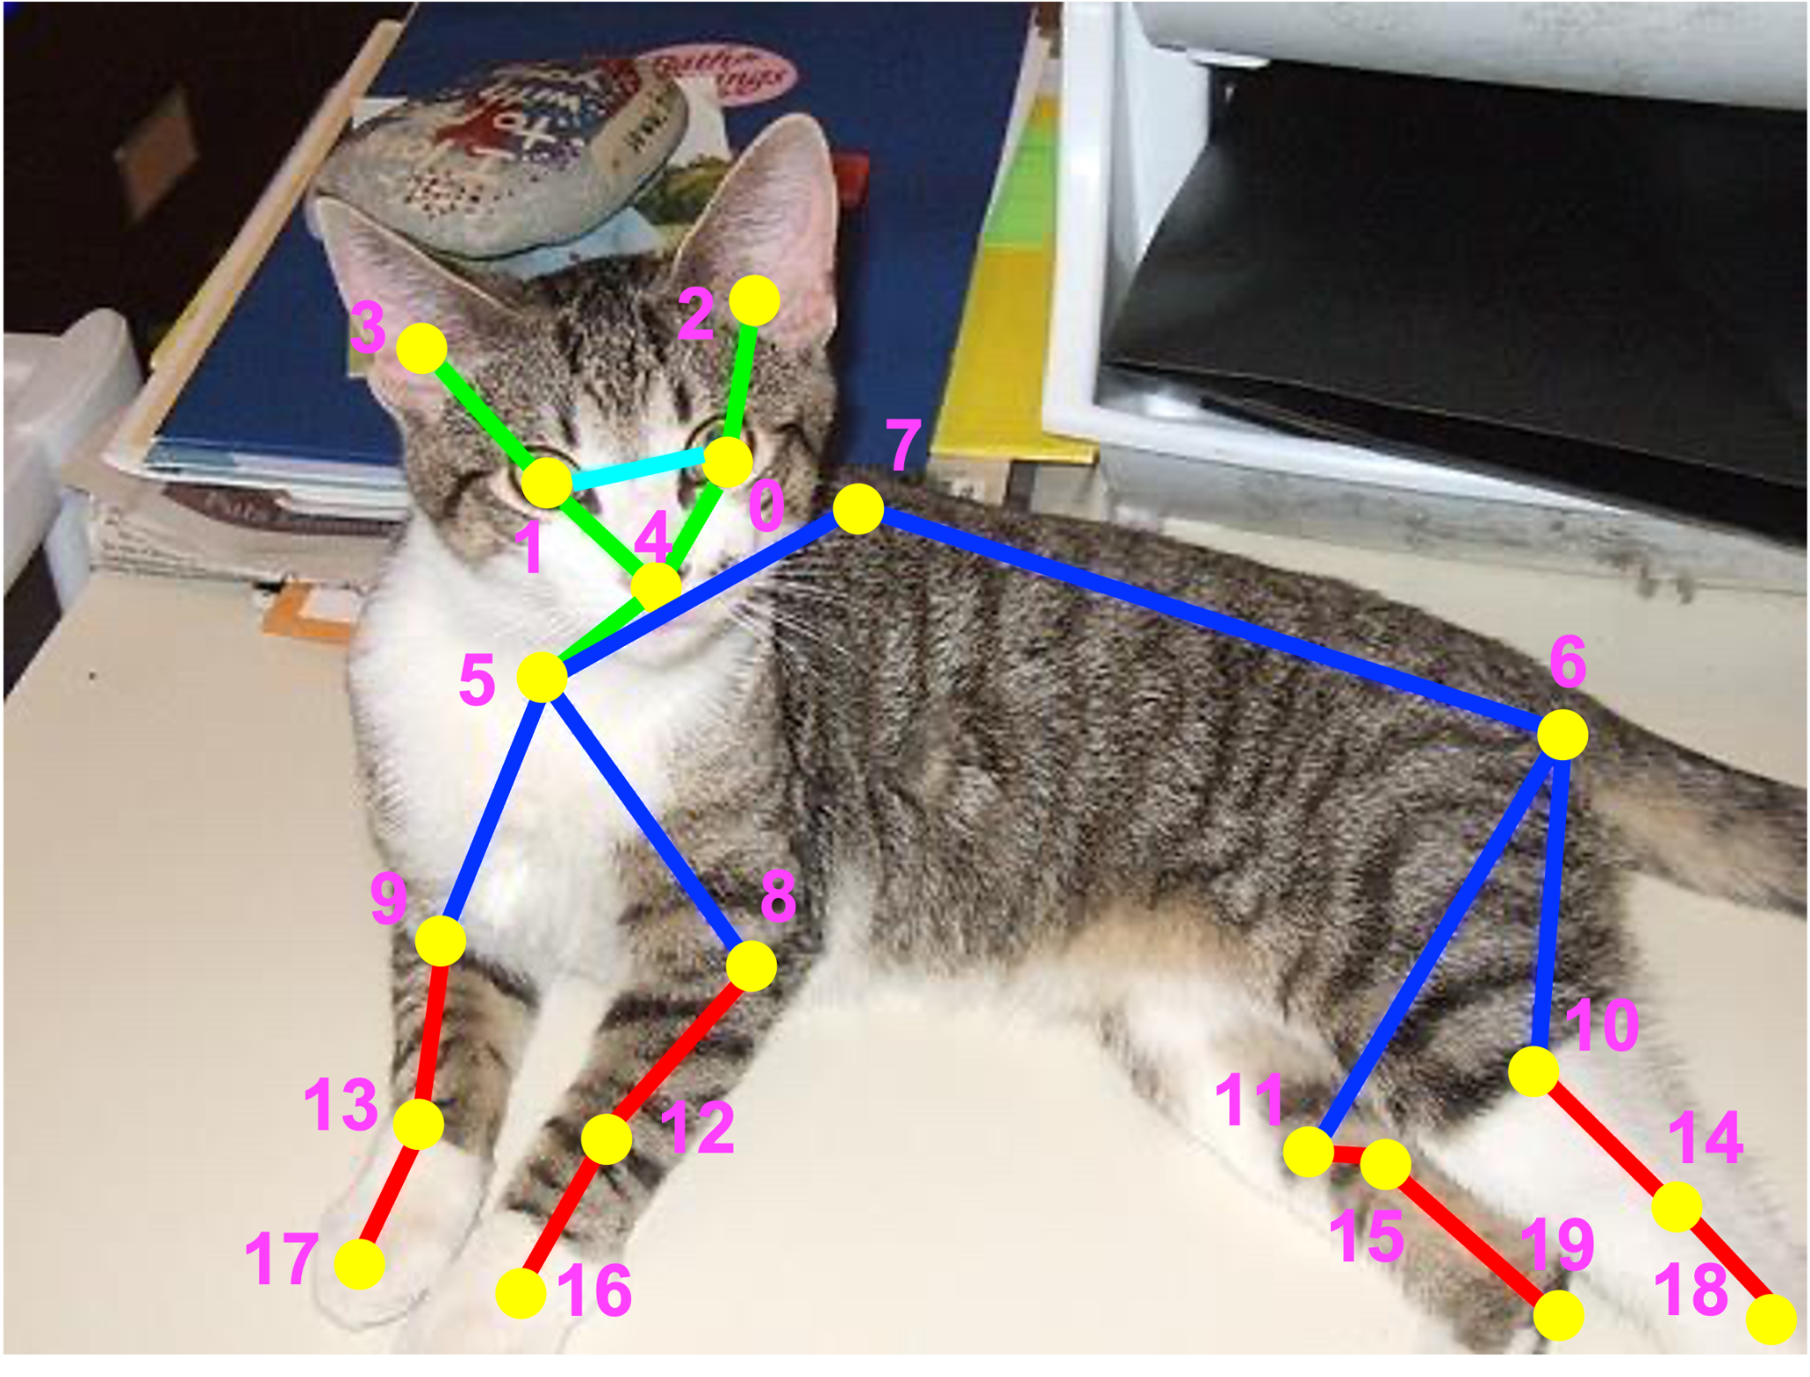
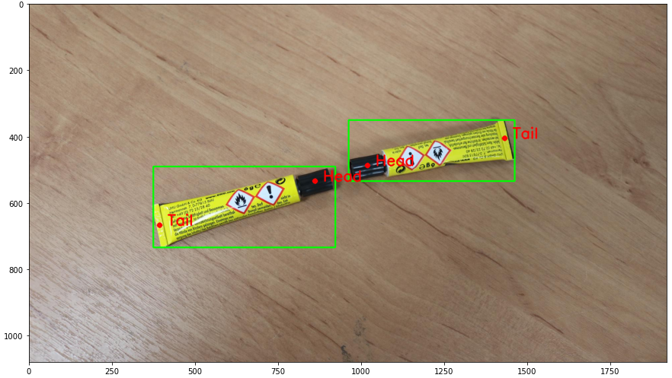
Key point detection

Slide 10
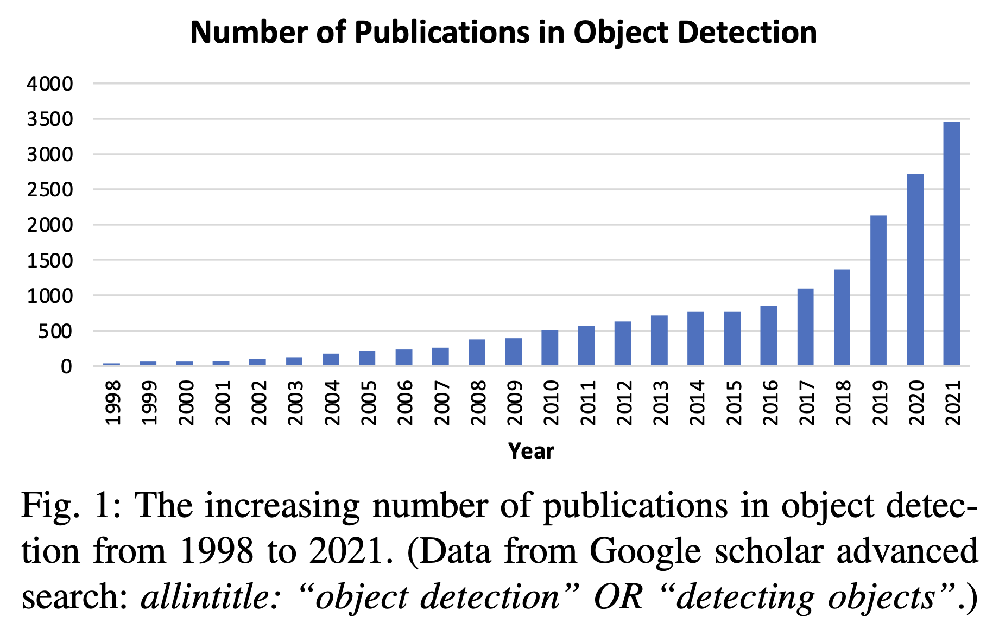
Как развивается область
Object Detection in 20 Years: A Survey, 2019-2023

Slide 11
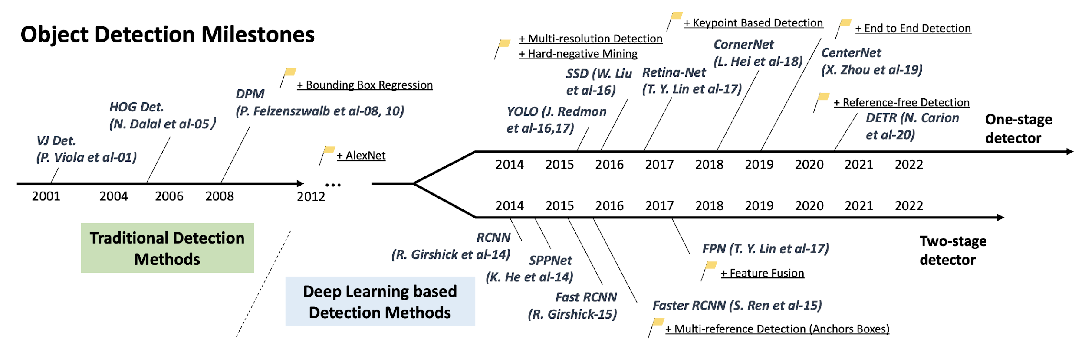
Как развивается область
❤️
❤️
🩵
❤️
❤️
❤️
🩵
🩵
🩵
❤️
❤️
🩵
❤️
❤️
🩵
Object Detection in 20 Years: A Survey, 2019-2023

Slide 12
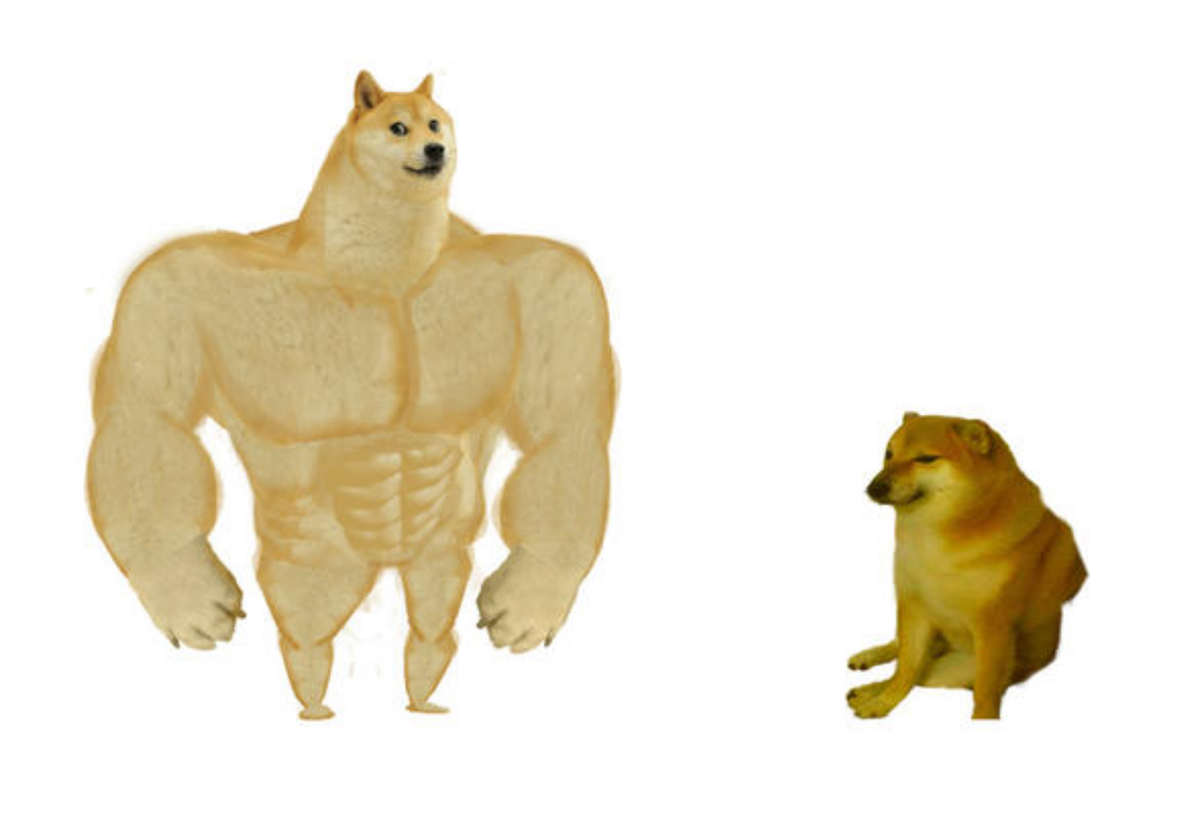
Какие датасеты используются
ImageNet1k, 2012
1000 classes
train: 1,281,167
val: 50,000
test: 100,000
PASCAL VOC, 2012
20 classes
train&val: 11,540
test: 10,991

Slide 13
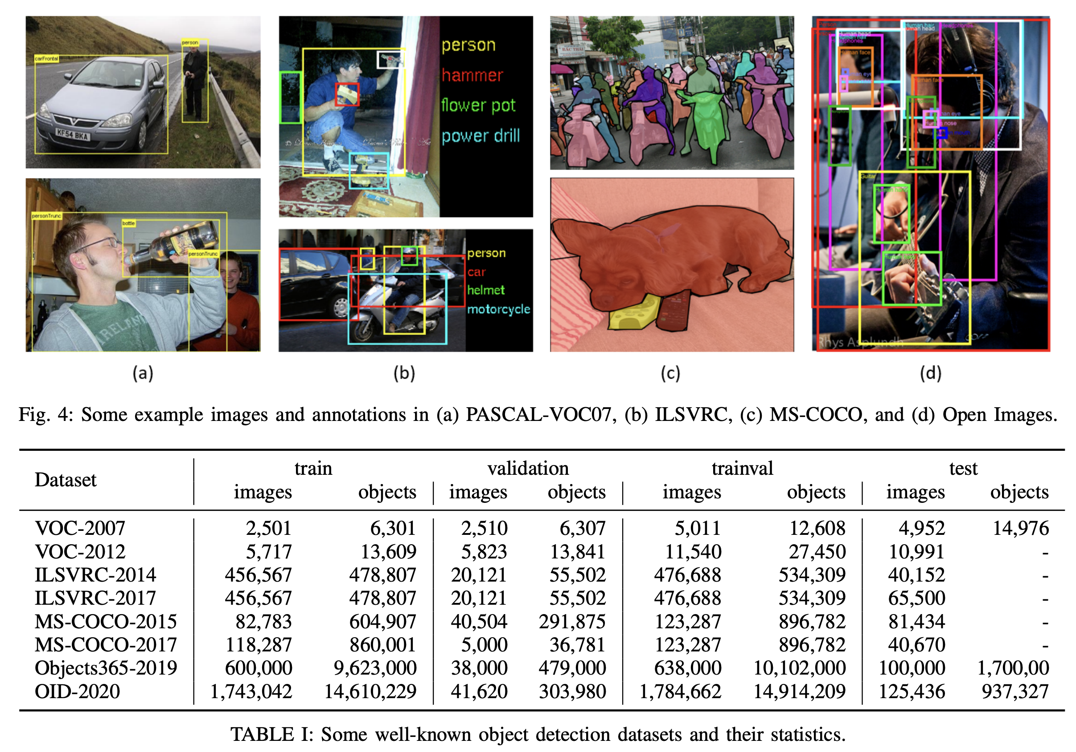
Какие датасеты используются
Object Detection in 20 Years: A Survey, 2019-2023

Slide 14
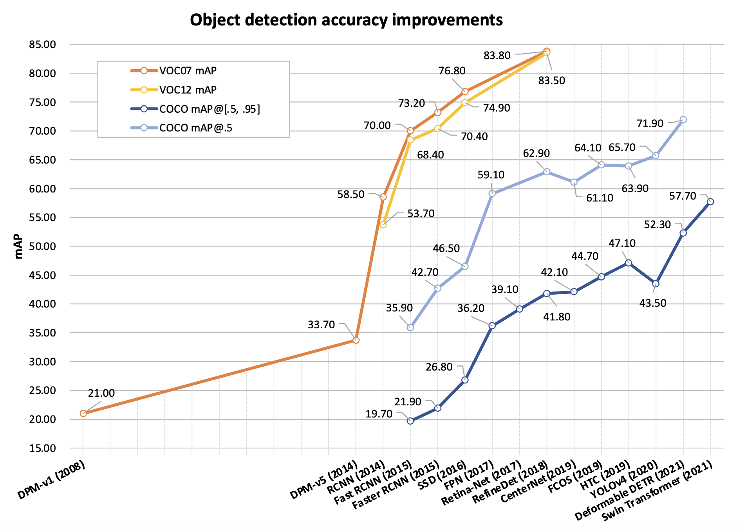
Как развивается область
Object Detection in 20 Years: A Survey, 2019-2023

Slide 15
План на сегодня
1. Локализация объектов
2. Постановка задачи детекции
3. Двухстадийный подход
4. Одностадийный подход
5. Как подходить к решению задачи?
‹#›

Slide 16
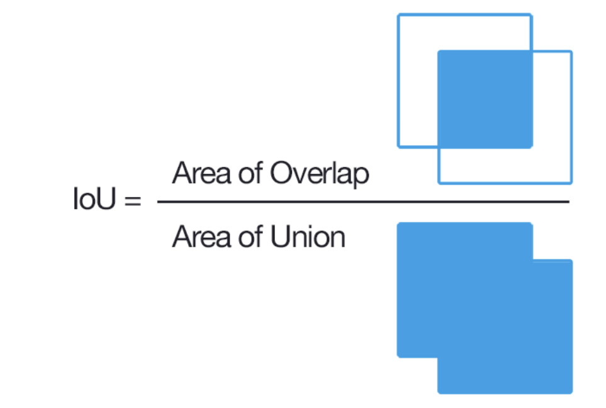
Как оценивают качество одной детекции: IoU
Evaluation metrics for object detection and segmentation: mAP

Slide 17
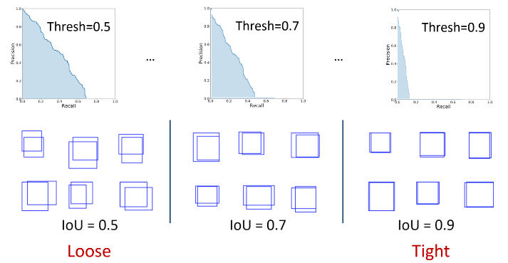
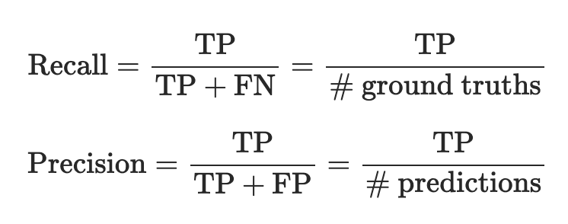
Как оценивают качество одной детекции: IoU
TP – bbox, для которого IoU(bbox, gt) > th
FP – bbox, для которого IoU(bbox, gt) < th
FN – gt, для которого не нашлось bbox c IoU(bbox, gt) > th

Slide 18
Как оценивают качество всех детекций: mAP
Мы оцениваем два пункта:
правильно ли мы предсказали класс бокса
как хорошо бокс локализовали
Стандартная метрика - mean Average Precision или mAP. Mean работает в задаче многоклассовой детекции - усредняя AP всех классов, таким образом делая их равноправными вне зависимости от размера.
Как считаем AP для одного класса?
Процедура такая:
Сортируем по score все наши bbox-ы
Берем детекцию с самым большим скором, пробуем матчить её с gt-боксами по IoU с ними
Если IoU(det, gt) > th, то эту детекцию записываем в TP, а gt помечаем как занятой и больше его в матчинге не используем (если IoU с несколькими gt > th, то занимаем тот gt с которым IoU наибольший)
Так же проверяем все остальные детекции по убыванию score-а - они пытаются матчиться со свободными gt, если не получится, то пишутся в FP
Таким образом про все детекции мы поняли норм они (TP) или нет (FP), а также у нас могли остаться невостребованные gt – они стали FN
Теперь по нашему отранжированному списку bbox (и TP, и FP) для каждого ранга считаем Precision/Recall.

Slide 19
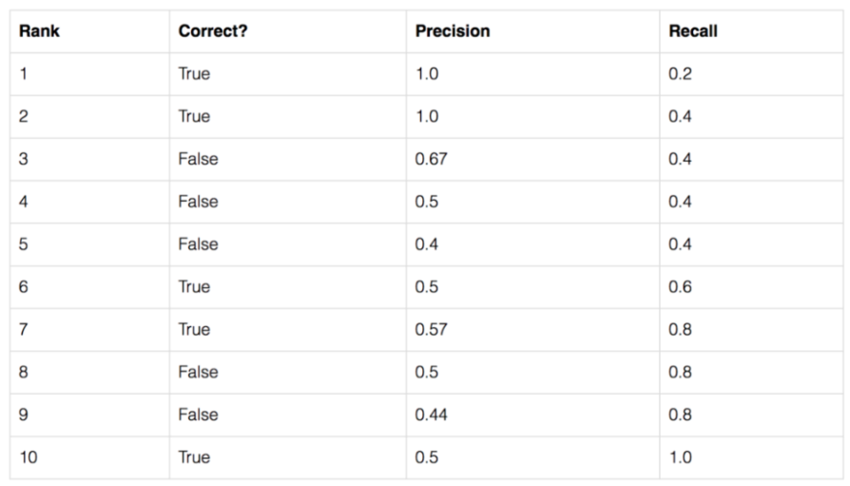
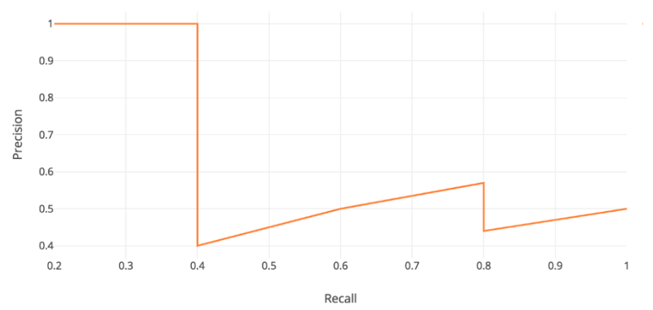
Как оценивают качество всех детекций: mAP
Пусть у нас было 5 gt и 10 bbox

Slide 20
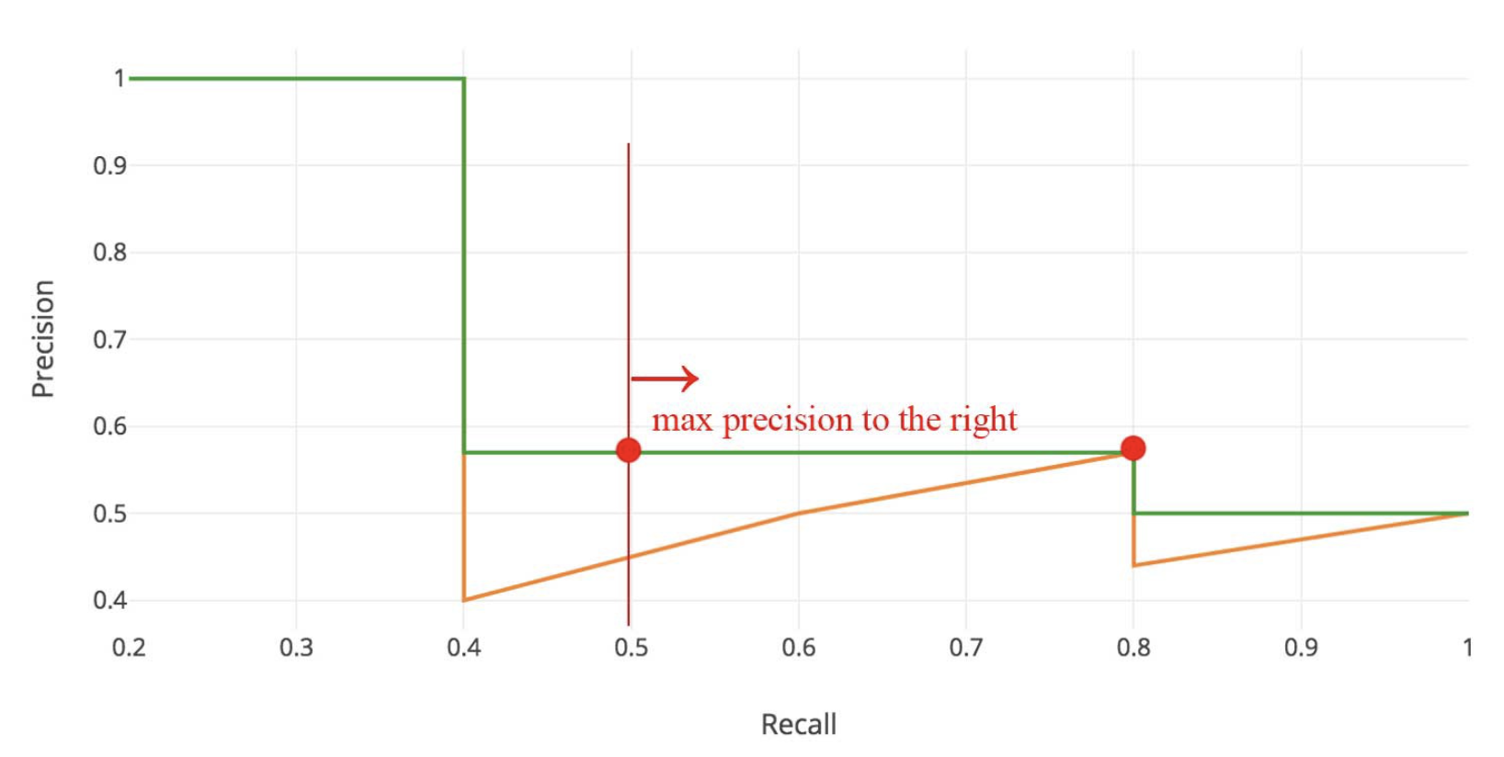
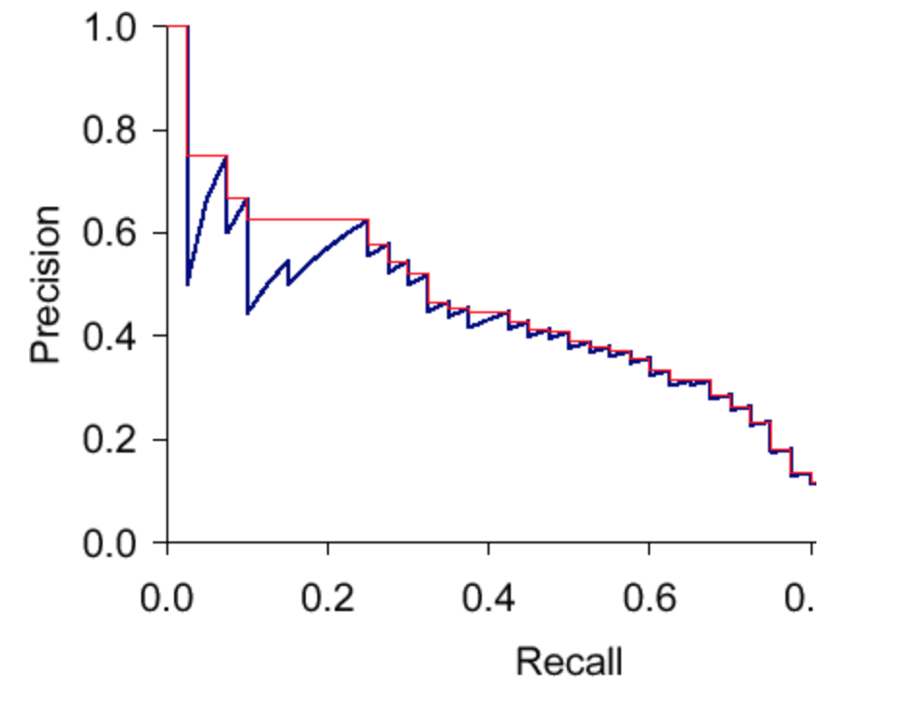
Как оценивают качество всех детекций: mAP
Average Precision - это площадь под такой интерполированной кривой. Лежит она в диапазоне [0, 1], как и сами Precision/Recall.

Slide 21
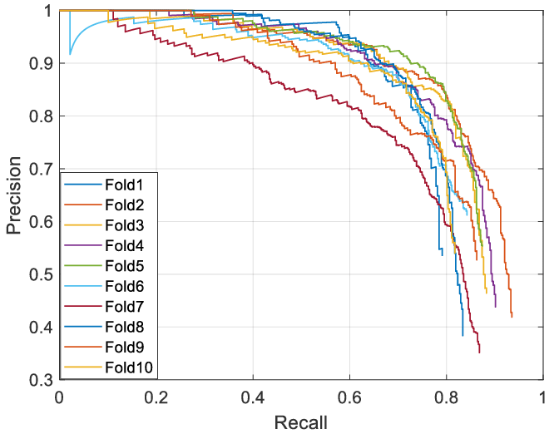
Как оценивают качество всех детекций: mAP

Slide 22
Как оценивают качество: mAP

Slide 23
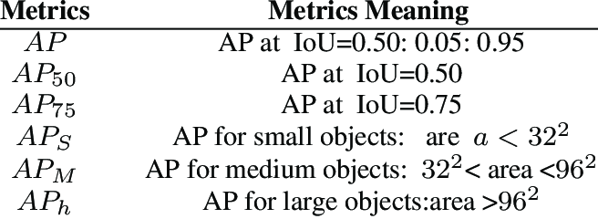
Как оценивают качество: COCO

Slide 24
План на сегодня
1. Локализация объектов
2. Постановка задачи детекции
3. Двухстадийный подход
4. Одностадийный подход
5. Как подходить к решению задачи?
‹#›

Slide 25
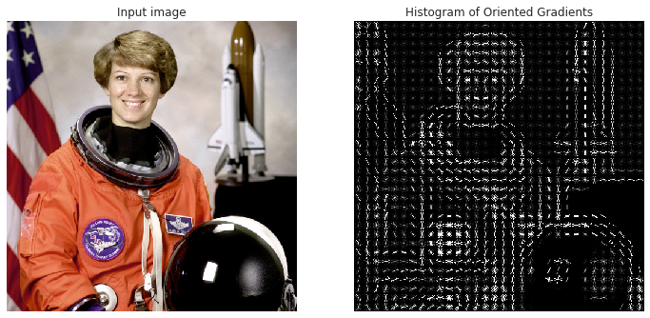
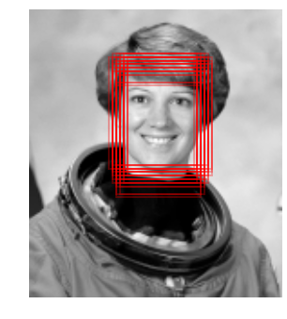
HOG
‹#›
Histograms of Oriented Gradients for Human Detection, 2005
Notes:
Мы уже знаем из лекций про HOG. В этом подходе мы делим изображение на равномерную сеточку и в каждом квадрате подсчитываем локальные статистики - градиенты, их величину и направление. Градиент в данном случае - это величина, которая показывает насколько сильно между двумя точками меняется яркость, то есть значение в ней. Далее по этим локальным градиентам высчитывается гистрограмма статистик и все локально вычисленные признаки можно агрегировать в большой вектор и его классифицировать. Градиенты тут очень чувствительны к яркости изображения, поэтому заблаговременно его надо нормализовать - привести к некоторому среднему равномерному виду.
С помощью признаков HOG были построены и довольно успешно работавшие детекторы. Так как для каждого локального участка у нас есть признаки, дальше мы может просто ходить по этой карте признаков скользящими окнами разного размера и классифицировать именно этот участок на принадлежность например к классу лиц. Таким образом мы можем локализовать блоки, классифицированные как лицо. Как вы выдите таких рамочек у нас получилось несколько - с некоторым смещением, ну это не беда, дальше просто из сильно перекрывающихся рамочек можно выбрать самую уверенную по скору классификатора.
Конечно, метод наивный - не особо быстрый, да и не особо точный - какие мы изначально задали окошки, только такие и можем получить на выходе. Но это работало для простых задач и уже было круто.

Slide 26
План на сегодня
1. Локализация объектов
2. Постановка задачи детекции
3. Двухстадийный подход
4. Одностадийный подход
5. Как подходить к решению задачи?
‹#›

Slide 27
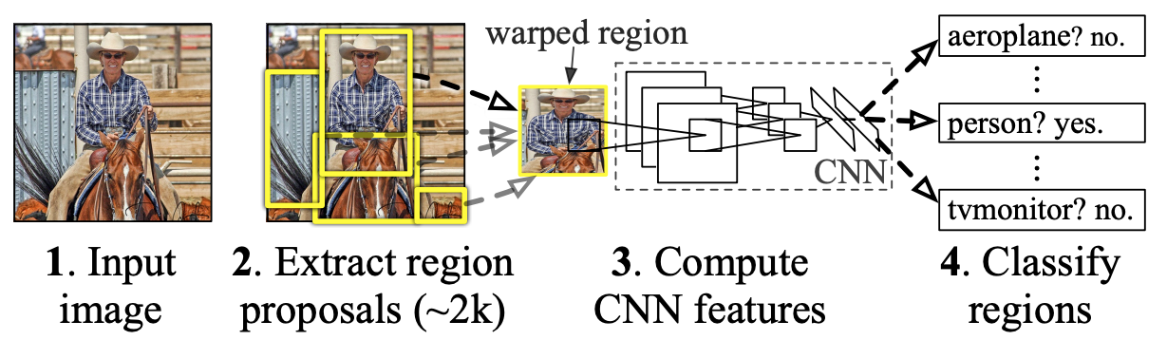
R-CNN
Идеи:
1. Как-то нагенерим регионы (штук 2000, разных размеров и форм) где МОГУТ быть объекты (их зовем regions of interest),
2. Ресайзнем и подадим КАЖДЫЙ в CNN (AlexNet например) для получения дескриптора этого региона (4096 фич),
3. Для всех векторов-дескрипторов применим binary SVM для классификации, для каждого класса свой
4. Для боксов используем регрессию, чтобы уточнить локализацию positive examples - тех, что приматчились по IoU > 0.3 к gt боксам (тут также используются векторы-дескрипторы)
5. Отфильтруем слишком пересекающиеся боксы вокруг одного и того же объекта (NMS)
‹#›
Region-based Convolutional Networks for Accurate Object Detection and Segmentation, 2014

Slide 28
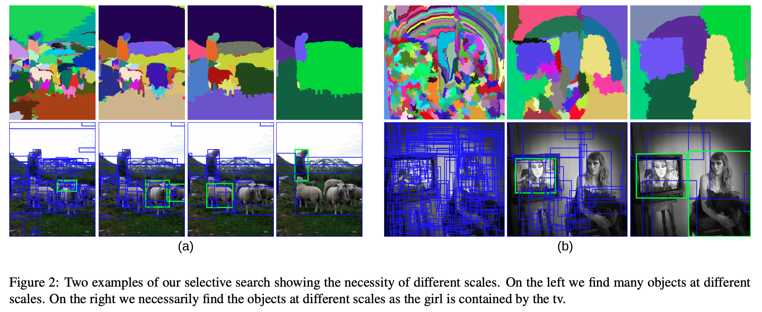
R-CNN: Selective Search
Region-based Convolutional Networks for Accurate Object Detection and Segmentation, 2014
Selective Search for Object Recognition, 2012
‹#›

Slide 29
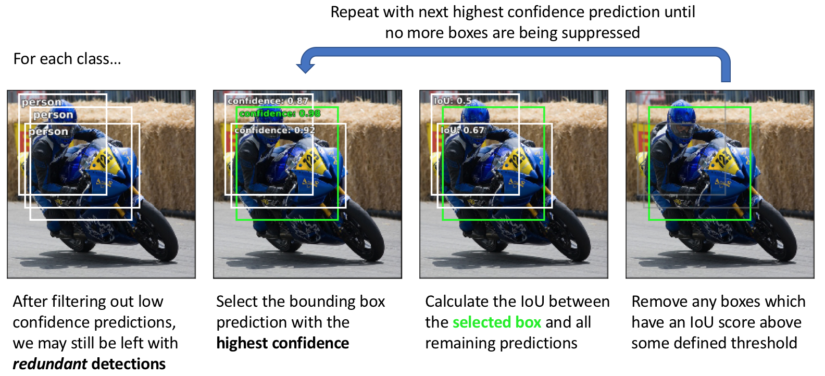
R-CNN: NMS
‹#›

Slide 30
R-CNN: NMS
Hard-NMS
1. берем детекцию с наибольшим скором - best и сразу кладем в финальный список (она там первая)
2. считаем IoU best со всеми остальными детекциями которые пока в списке претендентов. Если для какой то детекции P IoU best_P > threshold, то выкидываем P насовсем. Так жестоко поступаем со всеми детекциями!
3. если в первоначальном листе что то осталось, снова берем самую крутую best детекцию (с наибольшим скором) и кладем в финальный список
4. теперь её сравниваем с бывшими подружками из списка претендентов (считаем IoU со всеми и выкидываем тех что выше порога)
5. повторяем пока список претендентов не будет пуст
Понятно что у неё есть недостаток - если объекты различны, но слишком близки не получится подобрать оптимально threshold на IoU, чтобы не оставлять и не выкидывать лишнее.
Есть вариант использовать soft-NMS, когда мы не выкидываем сильно сматченные детекции, а понижаем у сматченного с меньшим score этот score пропорционально IoU, то есть они понижают позицию в списке претендентов.
‹#›
Region-based Convolutional Networks for Accurate Object Detection and Segmentation, 2014

Slide 31
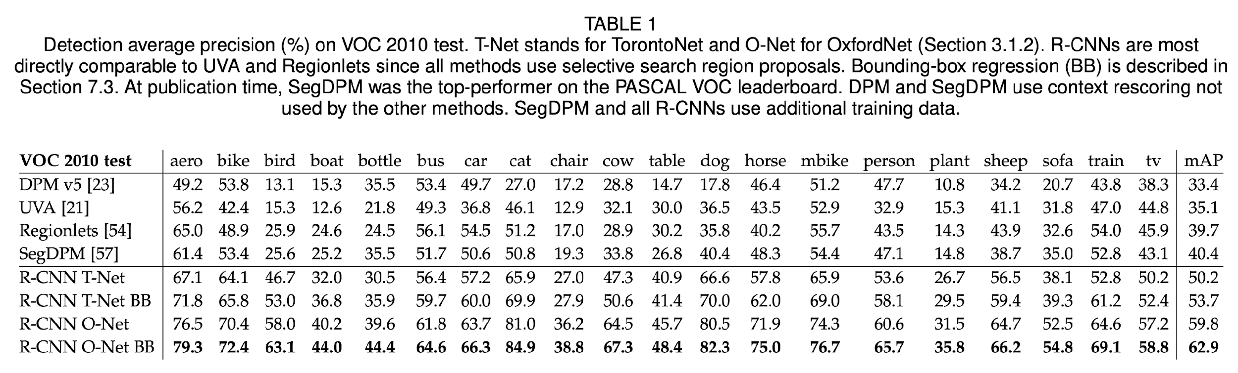
R-CNN: summary
- SOTA, и с отрывом
- у системы много компонент - и CNN учи, и кучу SVM учи, и регрессию учи - очень долго учиться
- на инференсе не лучше - selective search медленный! для каждого из 2000 регионов запускать CNN и проделывать все трюки медленно!
- в оригинальной статье приводятся замеры - 10 to 45 seconds per image on a GPU (!!!) в зависимости от сложности CNN для дескрипторов
‹#›
Region-based Convolutional Networks for Accurate Object Detection and Segmentation, 2014

Slide 32
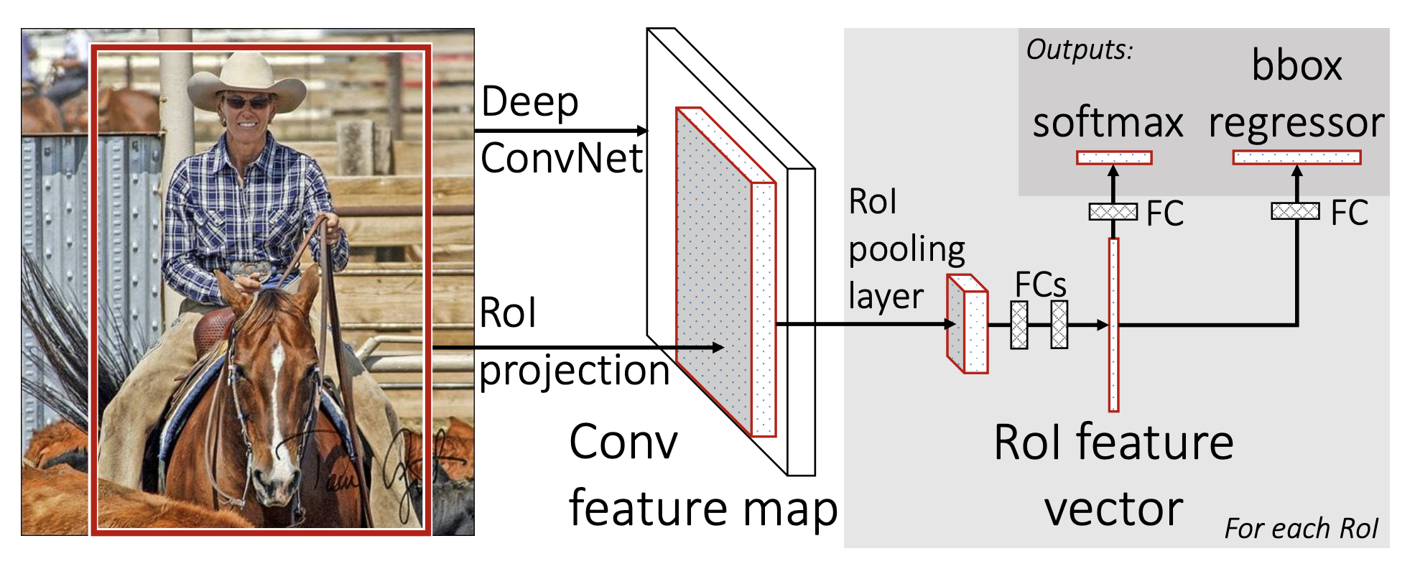
Fast R-CNN
Идеи:
1. избавимся от кучи отдельных компонент (CNN/SVM/Regression), пусть обе задачи делает сетка с несколькими выходами! а учить мы её сможем end2end (loss состоит их 2х частей)
2. не будем запускать на регионах сеть 2000 раз (!!!!) а будем подавать на вход мощной сетки (VGG16) изображение целиком 1 раз, получать feature map, как-то проецировать на неё первоначальные регионы и получать признаковые представления для каждого RoI сразу.
‹#›
Fast R-CNN, 2015

Slide 33
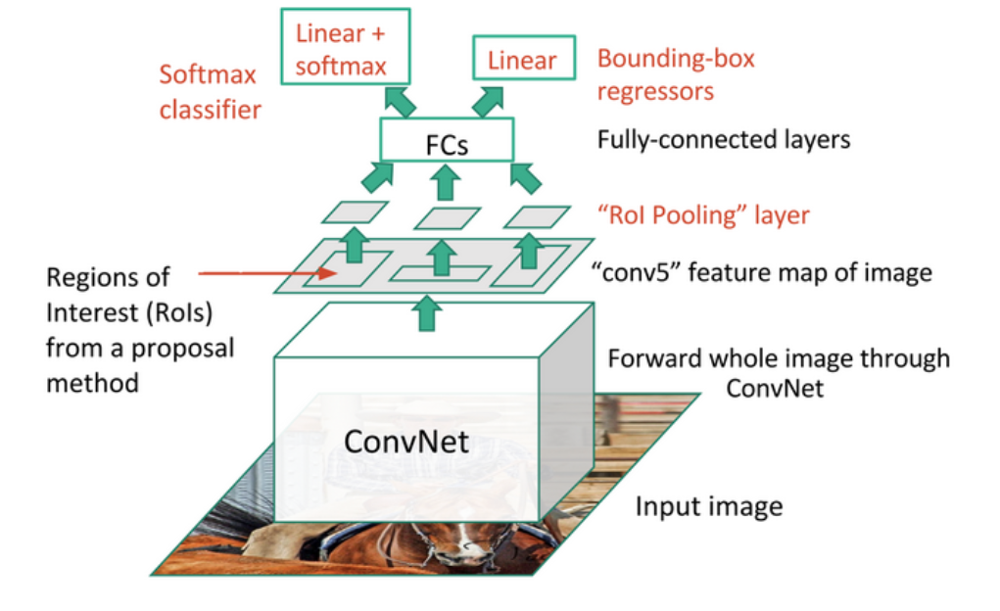
Fast R-CNN
‹#›
Fast R-CNN, 2015

Slide 34
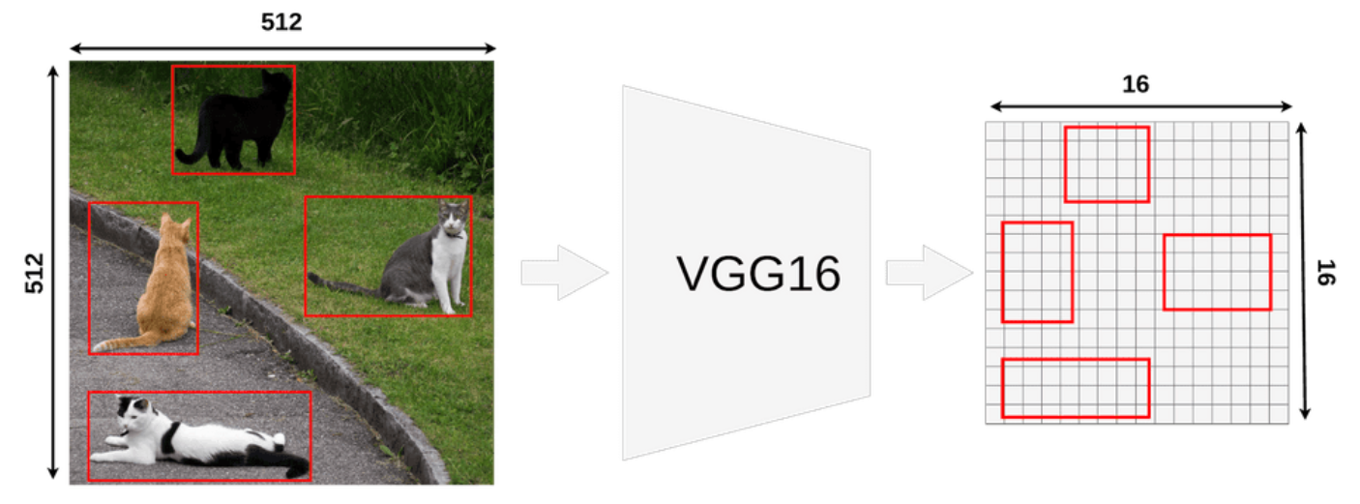
Fast R-CNN: RoI projection
Для VGG16 нам надо бы все размеры RoI уменьшить в 32 раза и уложить на новую сетку.
Скорее всего спроецированный RoI не будет ложиться идеально по нашим блокам feature map. Ну ничего, округлим до меньшего.
‹#›
Fast R-CNN, 2015

Slide 35
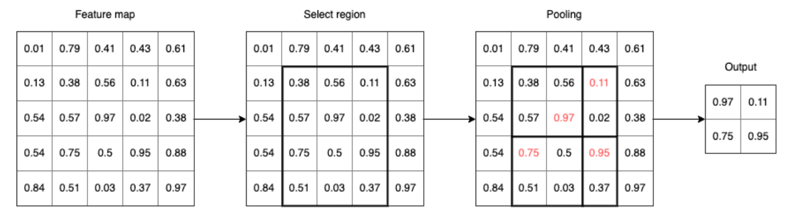
Fast R-CNN: RoI pooling
Мы спроецировали регионы в признаковое пространство, но они разного размера, а дескрипторы для них надо получить одинаковые (у нас дальше fc слои, они по-другому не умеют), поэтому используется RoI pooling.
Пусть нам надо для региона на выходе получить выход размера 2*2, так мы берем да делим наш регион на 2 секции по вертикали и на 2 по горизонтали. В полученных областях делаем привычный выбор максимума - и готово.
‹#›
Fast R-CNN, 2015

Slide 36
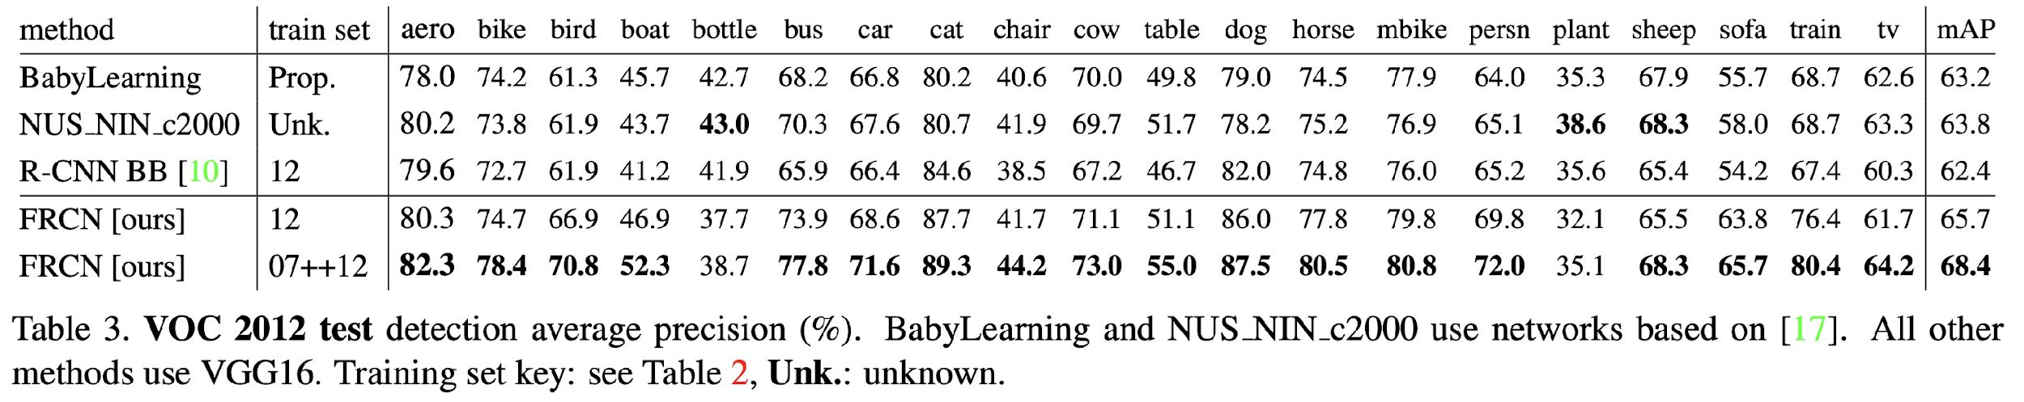
Fast R-CNN: summary
- снова SOTA
- осталось 2 компонента: Selective Search и Fast RCNN
- пропускаем через CNN-сеть изображение целиком 1 раз, а RoI проецируются на полученную feature map
- признаки из разных регионов приводятся в одну размерность с помощью помощью RolPooling
- поэтому обучение быстрее в 9.8 раз, в инференс в 213 раз на одной из модификаций
‹#›
Fast R-CNN, 2015

Slide 37
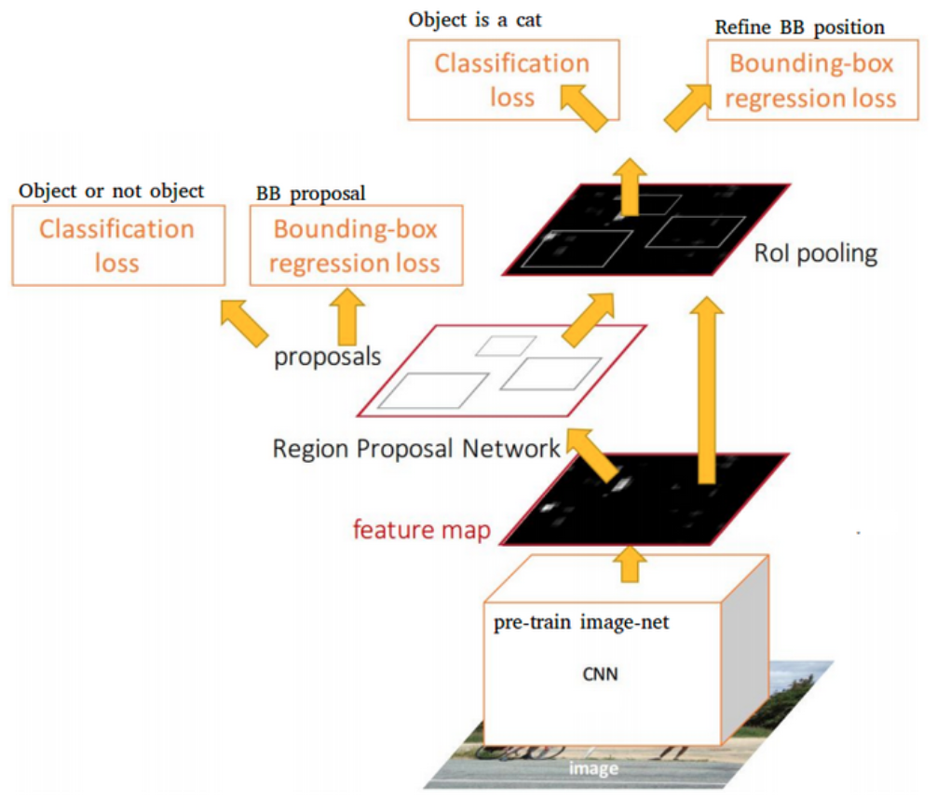
Faster R-CNN
Идеи:
- Selective Search всё ещё отстой, давайте и его заменим сеткой (RPN - Region Proposal Net)
- А всё остальное норм - Fast R-CNN, которая использует картинку и RoI и работает как классификатор и регрессор, оставляем
Faster R-CNN: Towards Real-Time Object Detection with Region Proposal Networks, 2016

Slide 38
Faster R-CNN: RPN
Что происходит в RPN?
1. Взяли картинку и прогнали через свертки - получили feature maps
2. На этих feature maps и будем учиться искать RoI! А когда получим боксы, будем их же использовать в сетке классификаторе-регрессоре.
3. Выберем k якорей - базовые формы bbox-ов, которые будем искать и дальше уточнять регрессором
4. Для каждой точки на feature map фиксируем k заготовок для будущих боксов - якорей (в статье их 9) с центром в ней (для feature map H*W*C получим H*W*k якорей, по краям feature map они просто обрезаются), для каждого их них далее будем получать вероятности содержания объектов и уточнения расположения с помощью регрессии
5. Пробегаем сверткой по feature map и получаем новое представление, а затем на верх навешиваем fc слои для классификации и регрессии (здесь каждый нейрон в fc слоях отвечает за какой-то свой заранее установленный якорь)
6. Берем 6k лучших заготовок (где вероятнее всего объекты), делаем отсев по NMS
7. Выжившие регрессированные боксы отправляем дальше - на RoI Pooling по feature maps c 1 шага, а также на финальную классификацию и регрессию. Делаем внутри классов ещё отсев по NMS
Faster R-CNN: Towards Real-Time Object Detection with Region Proposal Networks, 2016
Notes:
Что происходит в RPN?
1. Взяли картинку и прогнали через свертки - получили feature maps
2. На этих feature maps и будем учиться искать RoI! А когда получим боксы, будем их же использовать в сетке классификаторе-регрессоре.
3. Выберем k якорей - базовые формы bbox-ов, которые будем искать и дальше уточнять регрессором
4. Для каждой точки на feature map фиксируем k заготовок для будущих боксов - якорей (в статье их 9) с центром в ней (для feature map H*W*C получим H*W*k якорей, по краям feature map они просто обрезаются), для каждого их них далее будем получать вероятности содержания объектов и уточнения расположения с помощью регрессии
5. Пробегаем сверткой по feature map и получаем новое представление, а затем на верх навешиваем fc слои для классификации и регрессии (здесь каждый нейрон в fc слоях отвечает за какой-то свой заранее установленный якорь)
6. Берем 6k лучших заготовок (где вероятнее всего объекты), делаем отсев по NMS
7. Выжившие регрессированные боксы отправляем дальше - на RoI Pooling по feature maps c 1 шага, а также на финальную классификацию и регрессию. Делаем внутри классов ещё отсев по NMS

Slide 39
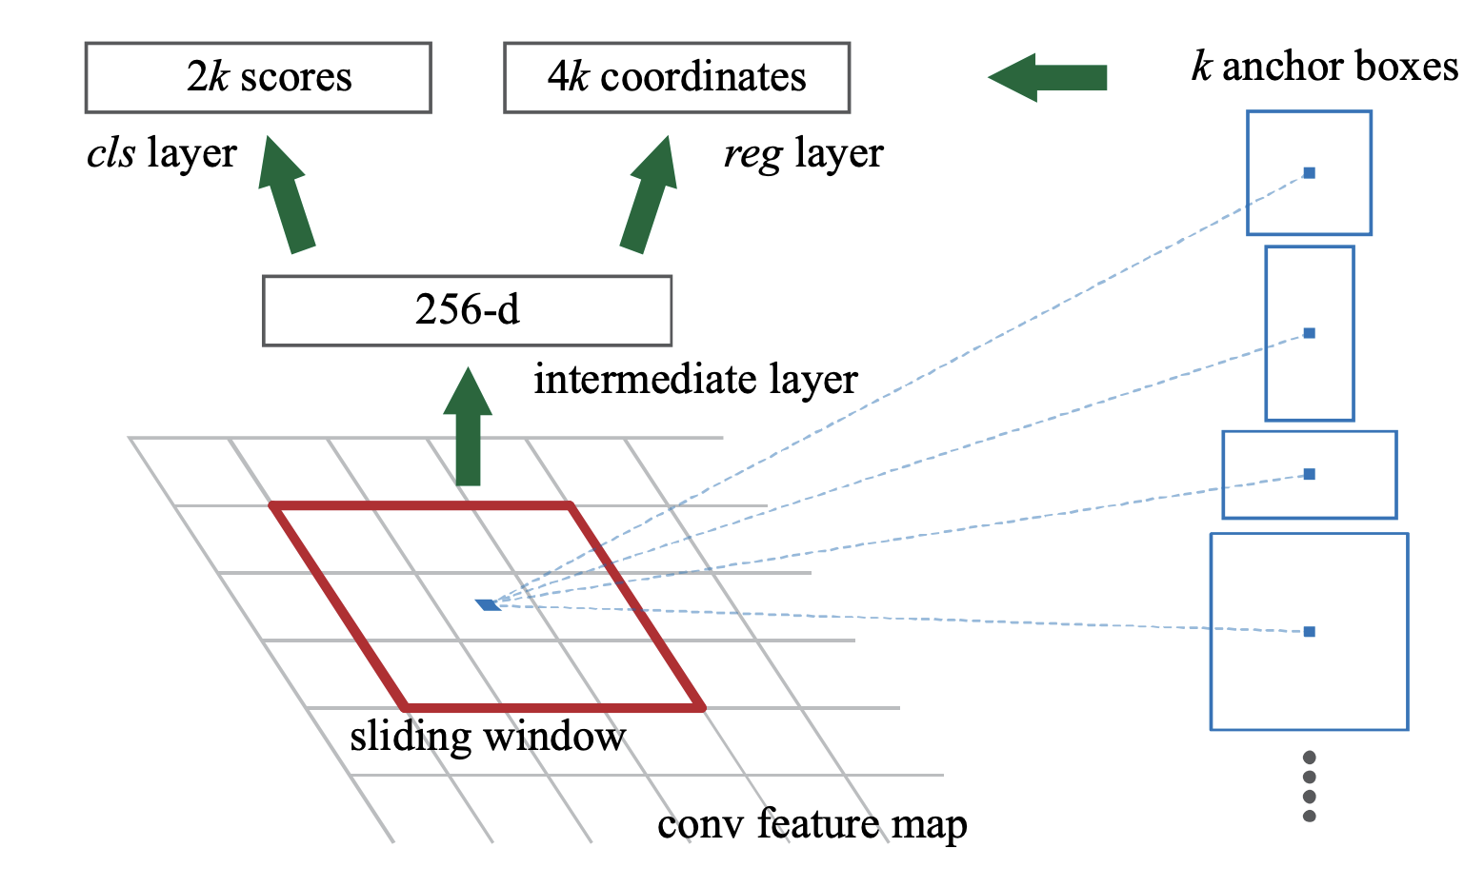
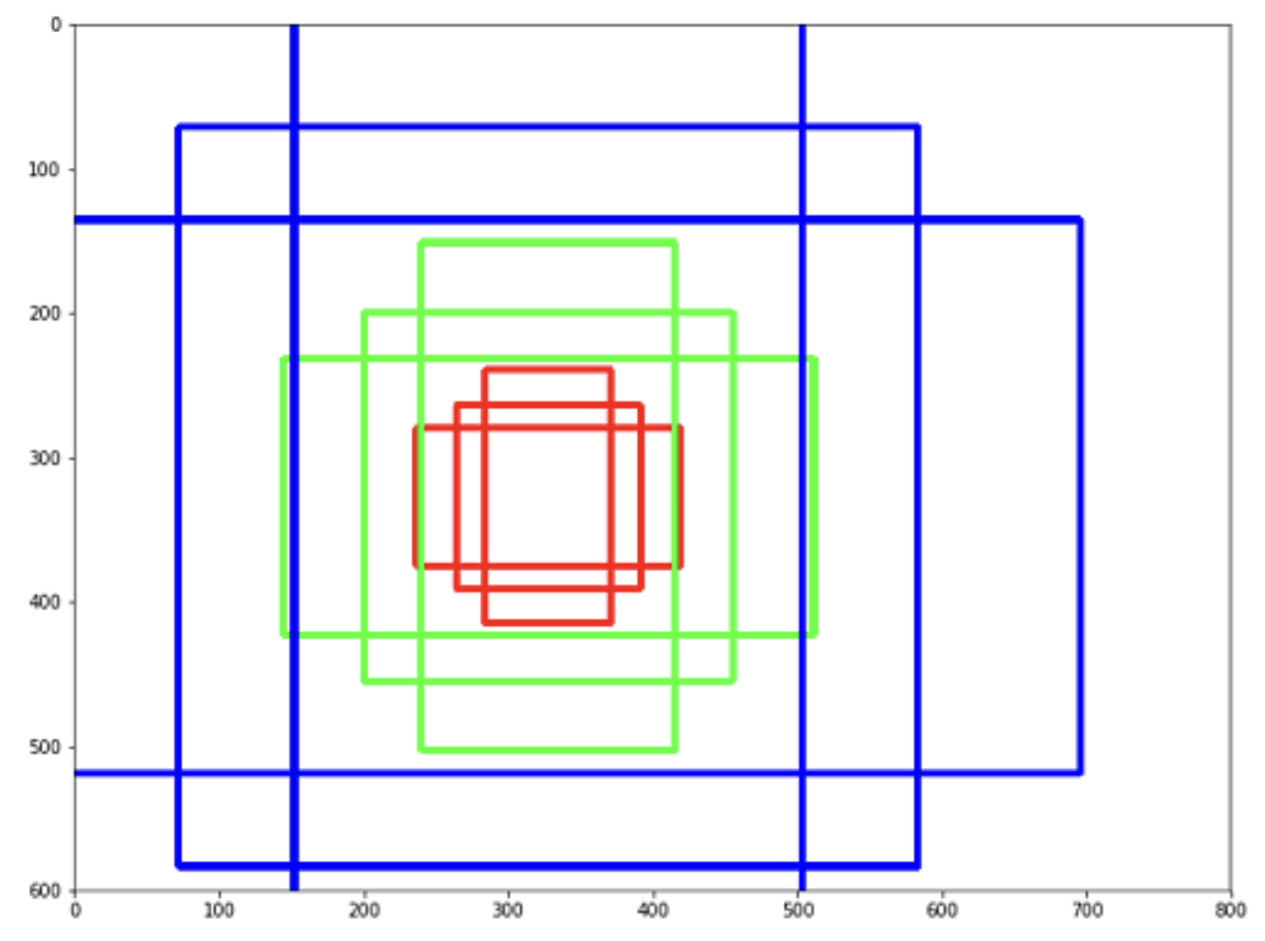
Faster R-CNN: RPN
Faster R-CNN: Towards Real-Time Object Detection with Region Proposal Networks, 2016
Notes:
Что происходит в RPN?
1. Взяли картинку и прогнали через свертки - получили feature maps
2. На этих feature maps и будем учиться искать RoI! А когда получим боксы, будем их же использовать в сетке классификаторе-регрессоре.
3. Выберем k якорей - базовые формы bbox-ов, которые будем искать и дальше уточнять регрессором
4. Для каждой точки на feature map фиксируем k заготовок для будущих боксов - якорей (в статье их 9) с центром в ней (для feature map H*W*C получим H*W*k якорей, по краям feature map они просто обрезаются), для каждого их них далее будем получать вероятности содержания объектов и уточнения расположения с помощью регрессии
5. Пробегаем сверткой по feature map и получаем новое представление, а затем на верх навешиваем fc слои для классификации и регрессии (здесь каждый нейрон в fc слоях отвечает за какой-то свой заранее установленный якорь)
6. Берем 6k лучших заготовок (где вероятнее всего объекты), делаем отсев по NMS
7. Выжившие регрессированные боксы отправляем дальше - на RoI Pooling по feature maps c 1 шага, а также на финальную классификацию и регрессию. Делаем внутри классов ещё отсев по NMS

Slide 40
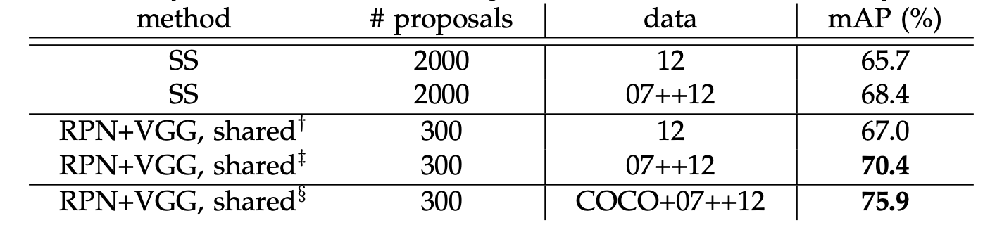
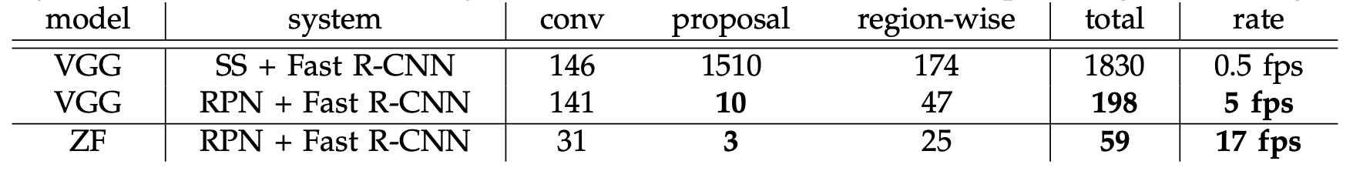
Faster R-CNN: summary
- ого, у нас снова SOTA
- при этом весь подход свёрточный
- по скорости достигли 5 fps, а в самой легкой модификации 17 fps
- обучается два отдельных модуля: сперва RPN, потом Fast R-CNN, снова RPN на основе обновленных feature maps, и опять Fast R-CNN, что сложно и неприятно
- сеть довольно быстрая и точная, сильный бейзлайн надолго
Faster R-CNN: Towards Real-Time Object Detection with Region Proposal Networks, 2016
https://pytorch.org/vision/stable/models/faster_rcnn.html

Slide 41
План на сегодня
1. Локализация объектов
2. Постановка задачи детекции
3. Двухстадийный подход
4. Одностадийный подход
5. Как подходить к решению задачи?
‹#›

Slide 42
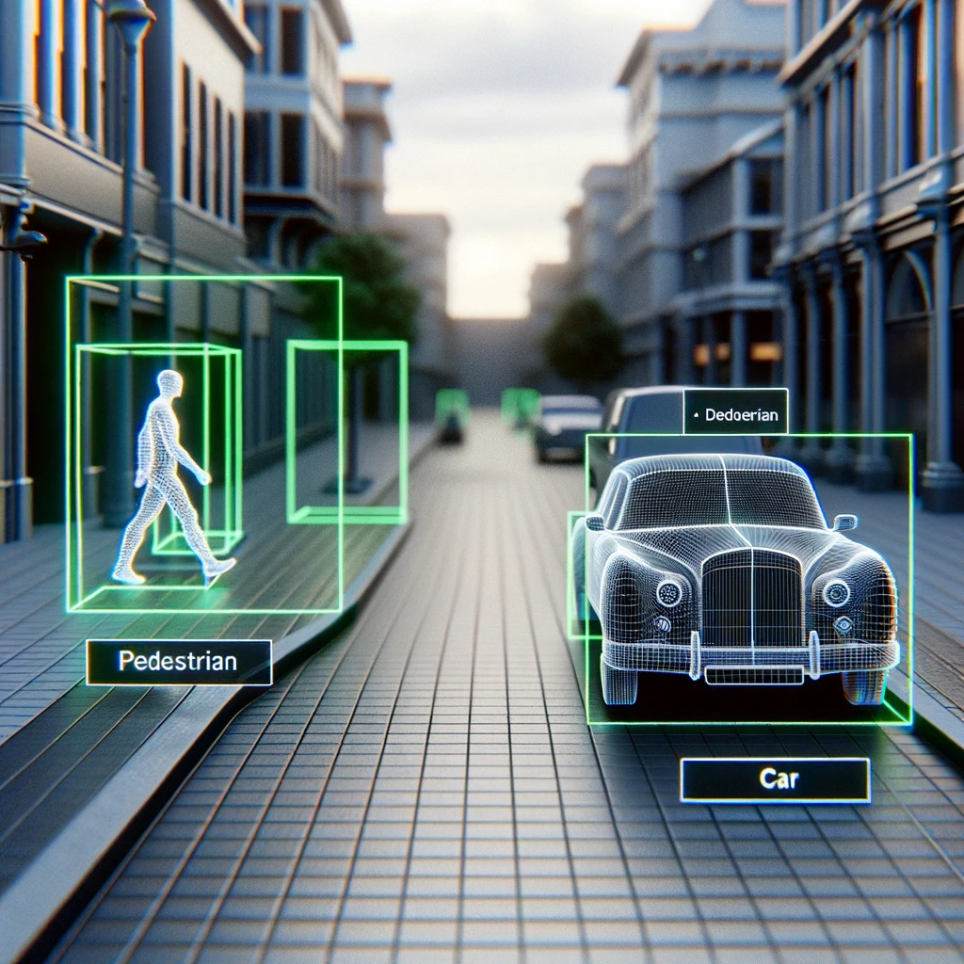
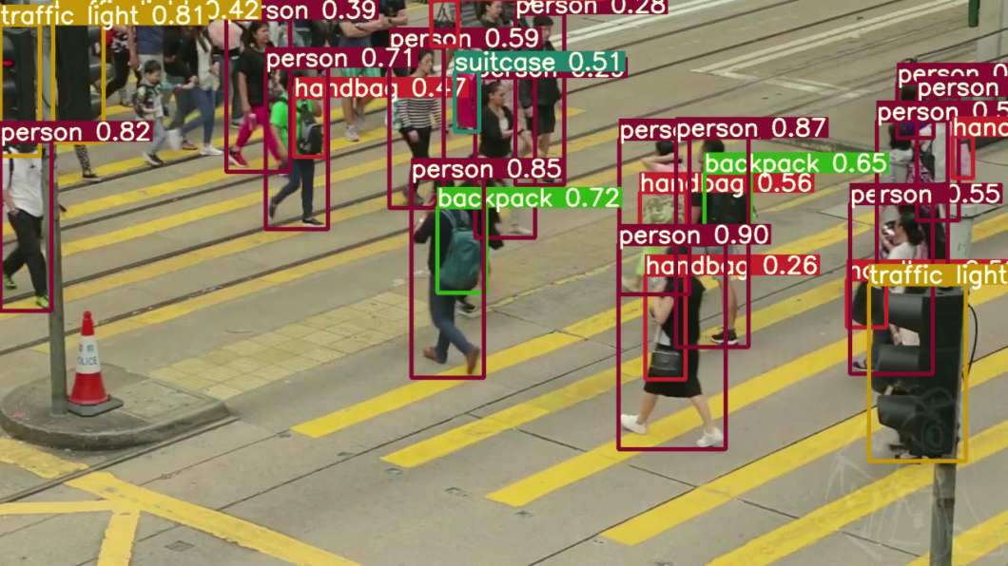
Мотивация
Задачи в реальном времени
Масштабирование на большое количество камер
Запуск на низкопроизводительных устройствах (телефоны, одноплатники)
End-to-end обучение

Slide 43
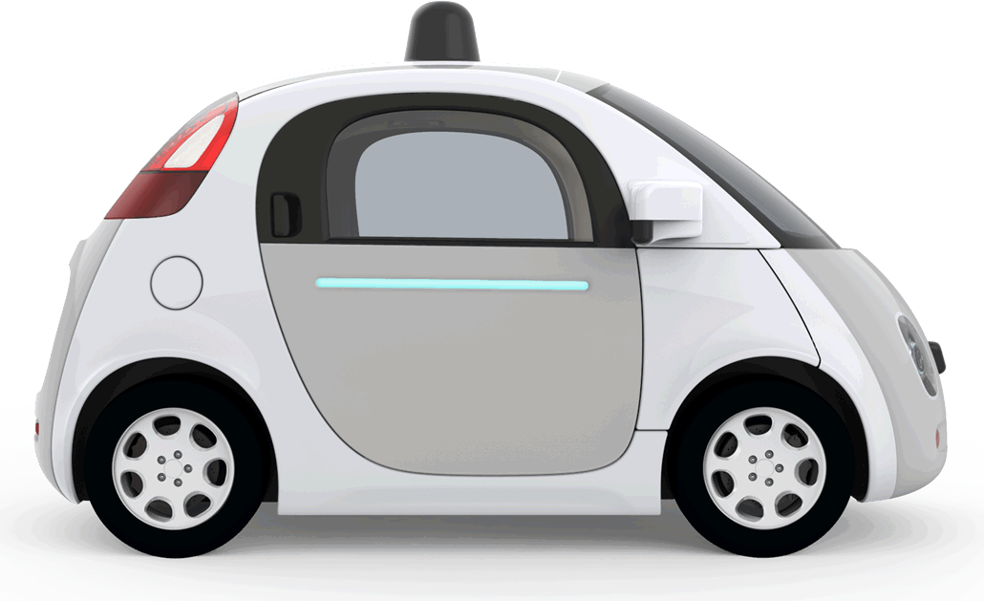
Сравнение скорости работы
Модель | Pascal 2007 mAP | Скорость |  | Расстояние (скорость машины - 60 км/ч)
DPM v5 (2-stage) | 33.7 | .07 FPS | 14 s/img | 233 м
R-CNN (2-stage) | 66.0 | .05 FPS | 20 s/img | 333 м
Fast R-CNN (2-stage) | 70.0 | .5 FPS | 2 s/img | 33 м
Faster R-CNN (2-stage) | 73.2 | 7 FPS | 140 ms/img | 2.3 м
YOLO (1-stage) | 63.4 | 45 FPS | 22 ms/img | 36 см

Slide 44

YOLO v1
‹#›
You Only Look Once: Unified, Real-Time Object Detection, 2015

Slide 45

Подход: на примере
Модель, обученная на большом датасете, например ImageNet (>14 млн. картинок)
Картинки отсюда: https://www.jeremyjordan.me/object-detection-one-stage/

Slide 46

Подход: на примере
Отрежем классификационные слои. Выходной тензор содержит карту активаций значимых признаков оригинального изображения.

Slide 47

Подход: на примере
Каждый пиксель карты активаций может быть сопоставлен с областью исходной картинки (в данном примере - это ячейка сетки 7х7).

Slide 48

Подход: на примере
Исходя из разметки, назначим ячейку, в которой находится центр бокса “ответственно” за данный объект.

Slide 49

Подход: на примере
Добавим свёрточный слой, который будет предсказывать наличие объекта в ячейке исходя из всех 512 соответствующих слоёв активаций

Slide 50

Подход: на примере
Чтобы детектировать несколько объектов на картинке, определим:
Вероятность нахождения объекта в ячейке: p_obj
Вероятность принадлежности объекта классу (при условии наличия объекта) : c_1, c_2, c_3, … c_n
Параметры бокса - положение центра, ширина и высота: t_x, t_y, t_w, t_h
Также учтём, что в одной и той же ячейке могут быть центры нескольких объектов
Таким образом, один бокс описывается вектором длины 5 + С (кол-во классов):

Slide 51

Подход: на примере
Итоговый выходной тензор имеет размерность: NxNxB(C+5), где
N - размерность сетки, на примере = 7
C - количество классов, на примере = 4
B - максимальное количество объектов с центром в одной ячейке, на примере = 2

Slide 52

Отбор предсказаний
На выходе мы получили предсказания для фиксированного количества боксов (N * N * B). Что делать, если на картинке меньше объектов?
Фильтруем пустые ячейки по величине p_obj
Что делать с несколькими кандидатами для одного объекта? p_obj у них будет выше порогового значения -> NMS

Slide 53

Обучение
Имея разметку, сформируем её в виде, похожем на вид тензора, описывающего наши боксы:

Slide 54

Обучение
Выделим ячейку, ответственную за конкретный бокс

Slide 55

Обучение
Присвоим этой ячейке вероятность соответствующего класса равной 1

Slide 56

Обучение
Выберем предсказания модели, соответствующие этой клетке

Slide 57

Обучение
Посчитаем IoU предсказаний с GT (ground-truth)

Slide 58

Обучение
Сопоставим бокс с наивысшим IoU

Slide 59

Обучение
С помощью функции потерь, будем повышать p_obj у наиболее близкого предсказания, а также регрессируем параметры бокса (t_x, t_y, t_w, t_h)

Slide 60

Обучение
Будем понижать p_obj у неправильного бокса, не накладывая функцию ошибки на параметры бокса.

Slide 61



Обучение
Для предсказаний в ячейках без бокса в разметке просто будем понижать p_obj, не накладывая лосс на вероятности классов и параметризацию боксов

Slide 62
Обучение
Предобучение backbone на ImageNet
Аугментации данных
SGD со затухающим learning rate
Подробности в оригинальной статье и лонгридах.

Slide 63

YOLO v1
‹#›
You Only Look Once: Unified, Real-Time Object Detection, 2015

Slide 64

YOLO v1
‹#›
You Only Look Once: Unified, Real-Time Object Detection, 2015

Slide 65

YOLO v1: summary
- первый one-stage детектор, wow
- в каждой ячейке feature map центры максимум 2х классов
- поэтому всего можем найти max 98 объектов
- поэтому проблема с детекцией маленьких объектов и толпы
- квадратичная ошибка для всего (для координат и скоров!)
- быстрая 45 fps, Fast YOLO – 155 fps, хотя качество и хуже SOTA
‹#›
You Only Look Once: Unified, Real-Time Object Detection, 2015

Slide 66

SSD
‹#›
SSD: Single Shot MultiBox Detector, 2016

Slide 67

SSD
‹#›
SSD: Single Shot MultiBox Detector, 2016

Slide 68


SSD
‹#›
SSD: Single Shot MultiBox Detector, 2016

Slide 69

SSD
‹#›
SSD: Single Shot MultiBox Detector, 2016

Slide 70

SSD: summary
- очень быстро ~YOLO
- с крутым качеством >Faster R-CNN, >>YOLO
- детектирование на разных масштабах
- большое число anchor boxes на разных масштабах
- поэтому можем находить тысячи объектов
SSD: Single Shot MultiBox Detector, 2016
SSD object detection: Single Shot MultiBox Detector for real-time processing
‹#›

Slide 71

YOLO vs SSD
‹#›
One-stage object detection

Slide 72

YOLO evolution
‹#›
История развития YOLO моделей. The Ultimate Guide to YOLO (You Only Look Once) (opencv.ai) / YOLO comparison

Slide 73


FPN
‹#›
Feature Pyramid Networks for Object Detection, 2017

Slide 74


FPN
‹#›
Feature Pyramid Networks for Object Detection, 2017

Slide 75

Retina-Net
ssd-like detector + FPN + focal-loss
‹#›
Focal Loss for Dense Object Detection, 2018

Slide 76

Focal Loss
Хорош при дисбалансе классов

Slide 77
План на сегодня
1. Локализация объектов
2. Постановка задачи детекции
3. Двухстадийный подход
4. Одностадийный подход
5. Как подходить к решению задачи?
‹#›

Slide 78

Где брать и как выбирать детекторы
speed
accuracy
Портирование для инференса
Легко на любые платформы
Легко на NVIDIA/Intel
Сложно
SSD-like
YOLOv5, YOLOX
Segmentation-based
YOLOv8
MMDet nets
PaddlePaddle nets
DETR
SWIN
DINOv2
‹#›
https://www.youtube.com/watch?v=Eb2mz0rv7J0

Slide 79




Где брать и как выбирать детекторы
‹#›
User-friendly: 10/10
https://github.com/ultralytics

Slide 80
Где брать и как выбирать детекторы
Open licence
YoloX
Yolo v7
Damo Yolo
Ultralytics forks
‹#›
User-friendly: 7/10

Slide 81




Где брать и как выбирать детекторы
User-friendly: 3/10
https://github.com/open-mmlab/mmdetection

Slide 82
Где брать данные?
Специфичные датасеты из поисковика (CrowdHuman, VisDrone, DOTA, etc.)
Roboflow universe - много шумных перезалитых данных, нужны быть аккуратным
Baidu и прочие китайские ресурсы - могут быть проблемы с доступом
‹#›
User-friendly: 7/10

Slide 83
Где размечать?
CVAT - opensource, один из стандартов с прицелом под картинки и видео
LabelStudio - активно поддерживается, позволяет размечать не только картинки, но и тексты
Roboflow universe - облачный сервис, выставляет данные в публичный доступ
‹#›
User-friendly: 7/10

Slide 84
Closing words
Как правило, при работе с детекторами у нас есть куча инженерной работы, и репозитории для них очень тяжеловесные
У нас есть two-stage и one-stage детекторы, первые скорее всего вы никогда использовать не будете
Но Faster R-CNN всё ещё довольно сильный бейзлайн по точности
При работе с детекторами у нас ещё больше чем раньше параметров для настройки – и в метрике, и в NMS, везде сплошные гиперпараметры
Детекторы как правило имеют пирамидальную структуру и используют признаки с разных уровней для предсказаний
Плюс эти признаки обычно ещё переагрегируются в FPN-like манере
Якоря – в целом стандарт для начального приближения боксов в детекторах, и их конфигурацию хорошо подбирать под вашу задачу
Последние годы при этом появляются в основном безъякорные методы (потому что якоря – боль)
Если вам надо быстренько завести детектор, то берите YOLOv5 и не парьтесь, всё будет красиво и быстро, но получите не лучшие возможные результаты
‹#›

Slide 85
Что ещё
Семинар
Выступление автора оригинальной Yolo
Изучить DETR и семейство трансформерных подходов
Посмотреть на Mask-RCNN, yolo-segm, yolo-pose из ultralytics
‹#›

Slide 86

Mask R-CNN
‹#›
Mask R-CNN, 2018

Slide 87

Mask R-CNN
‹#›
Mask R-CNN, 2018

Slide 88

Mask R-CNN: RoI Align
В RoI pooling при некратных размерах RoI, мы теряли данные, а далее резали как придется, что было приемлемо для bbox-ов (ну скривим бокс немного, не очень страшно), но стало причиной проблем, когда авторы начали делать попиксельную сегментацию.
Что делаем?
Не будем отрезать края, если RoI ложится не точно по блокам feature map, не будем внутри получившейся зоны резать на кривые области. Накинем на зону ровную сетку, внутри блока сетки берем 4 точки (ровно делят бокс на ещё на одну сетку 3*3), для каждой из них используя билинейную интерполяцию считаем значение на основании ближайших к ней клеток feature map. Далее из этих 4 значений выбираем максимальное - фактически делаем MaxPooling и получаем элемент финальной сетки. Все то же самое делаем для каждого канала, ведь Pooling не снижает их размерность.
Mask R-CNN, 2018
Understanding Region of Interest — (RoI Align and RoI Warp)
‹#›

Slide 89

Mask R-CNN: RoI Align
‹#›
Mask R-CNN, 2018

Slide 90

Mask R-CNN: summary
- вот и всё, наслаждаемся инстанс сегментацией
- ещё и точность детектирования авторы подняли за счет трех пунктов: RoI Align, MultiTask Learning, ResNeXt в бэкбоне
Mask R-CNN, 2018
Understanding Region of Interest — (RoI Align and RoI Warp)
‹#›

Slide 91

Mask R-CNN
Mask R-CNN, 2018
https://github.com/matterport/Mask_RCNN
‹#›

Slide 92

CenterNet
Objects as Points, 2019
CenterNet: Objects as Points — A Comprehensive Guide
‹#›

Slide 93

CenterNet
Objects as Points, 2019
CenterNet: Objects as Points — A Comprehensive Guide
‹#›

Slide 94


CenterNet
Objects as Points, 2019
CenterNet: Objects as Points — A Comprehensive Guide
‹#›

Slide 95


CenterNet
Objects as Points, 2019
CenterNet: Objects as Points — A Comprehensive Guide
‹#›

Slide 96


CenterNet
Objects as Points, 2019
Stacked Hourglass Networks for Human Pose Estimation, 2016
‹#›

Slide 97


CenterNet: summary
- больше никаких якорей, юху
- больше никакого NMS (только MaxPool по feature map для точек), юху
- сравнимо по качеству со всеобщими любимчиками
- из этой идеи выросли ещё прикольные архитектуры типа FCOS, 2019
Objects as Points, 2019
CenterNet: Objects as Points — A Comprehensive Guide
‹#›

